Slide 1
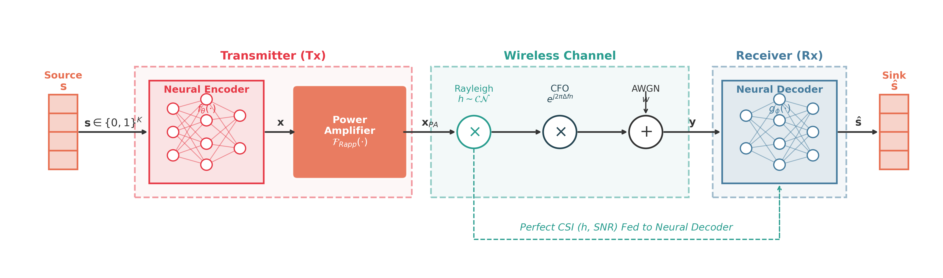
Publication_2 | Báo cáo nghiên cứu
Điều chế thông minh dựa trên AutoEncoder
Tối ưu hiệu năng truyền dẫn trên kênh vô tuyến không lý tưởng
m → Encoder → Channel → Decoder → p(m|y)
Lai Tiến Đệ | Báo cáo bài báo nghiên cứu

Slide 2
Bối cảnh
Các sai lệch phần cứng và kênh làm suy giảm mạnh thiết kế điều chế cố định
Mô hình tách rời điều chế - kênh - giải điều chế thuận tiện cho phân tích, nhưng không luôn tối ưu khi PA, CFO và fading cùng xuất hiện.
PA phi tuyến
01
CFO
02
Nén biên độ, xoay pha, méo chòm sao
Pha quay theo thời gian, phá vỡ quyết định symbol độc lập
Rayleigh fading
03
Nhiễu AWGN
04
Suy hao ngẫu nhiên, làm thay đổi phân bố tín hiệu nhận
Giới hạn xác suất quyết định đúng tại máy thu
Publication_2 | AutoEncoder-based modulation
02

Slide 3
Khoảng trống nghiên cứu
Cần một cơ chế học thích nghi trực tiếp theo đặc tính kênh và phần cứng
Bài báo khảo sát khả năng đưa mạng học sâu vào lớp vật lý để học ánh xạ tín hiệu thay vì chỉ hiệu chỉnh sau thu.
Thiết kế truyền thống
Hướng AE đầu-cuối
16-QAM có hình học cố định
AE học chòm sao và luật giải mã
Bộ cân bằng và đồng bộ thường thiết kế theo giả thiết riêng
Kênh được đưa vào vòng huấn luyện
Khi nhiều sai lệch đồng thời xuất hiện, tối ưu từng khối có thể không còn tối ưu toàn cục
Hàm mất mát có thể gắn ràng buộc công suất và đặc tính PA
Publication_2 | AutoEncoder-based modulation
03

Slide 4
Ý tưởng chính
Từ chuỗi truyền thống sang tối ưu đầu-cuối
AutoEncoder xem bộ phát, kênh và bộ thu như một hệ thống khả vi, huấn luyện trực tiếp theo xác suất nhận dạng thông điệp.
Thông điệp m
Encoder θT
Kênh h(·)
Decoder θR
p(m|y)
m → one-hot → Encoder θT → x → Channel h(·) → y → Decoder θR → p(m|y)
Publication_2 | AutoEncoder-based modulation
04

Slide 5
Mô hình kênh
Ba nguồn không lý tưởng được mô hình hóa trong vòng huấn luyện
Các tham số kênh không chỉ là nhiễu mô phỏng; chúng định hình trực tiếp chòm sao học được và luật quyết định tại máy thu.
PA Rapp
g(r)= r / [1+(r/Asat)^(2p)]^(1/(2p))
CFO
y[n] = x[n] exp(j2πΔfTs n) + w[n]
Multipath
y[n] = Σ_l h[l]x[n-l] + w[n]
Publication_2 | AutoEncoder-based modulation
05

Slide 6
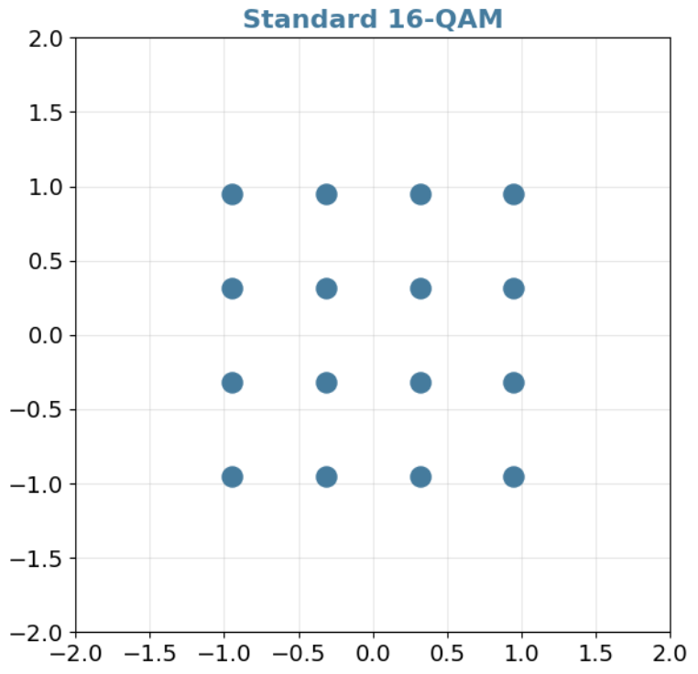
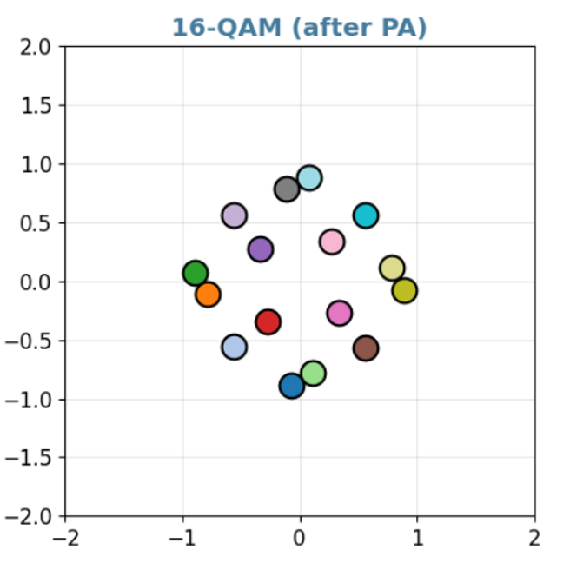
Điều chế tham chiếu
16-QAM dễ bị biến dạng hình học khi đi qua PA phi tuyến
Méo biên độ và pha làm khoảng cách quyết định giữa các điểm tín hiệu trở nên không đồng đều.
Trước PA
Sau PA
Publication_2 | AutoEncoder-based modulation
06

Slide 7
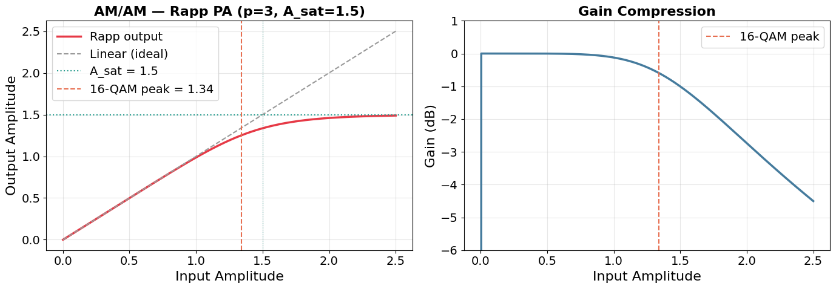
Khuếch đại công suất
Ràng buộc PA đặt ra bài toán tối ưu hình học chòm sao
Nếu điểm tín hiệu tiến gần vùng bão hòa, tăng công suất không còn tương ứng với tăng khoảng cách Euclid tại đầu thu.
x_norm = x_raw / sqrt(E[||x_raw||²] + ε)
L_PA = E[max(||x|| - γAsat, 0)²]
Thông điệp thiết kế: học chòm sao cần tránh vùng biên độ bị nén mạnh.
Publication_2 | AutoEncoder-based modulation
07

Slide 8
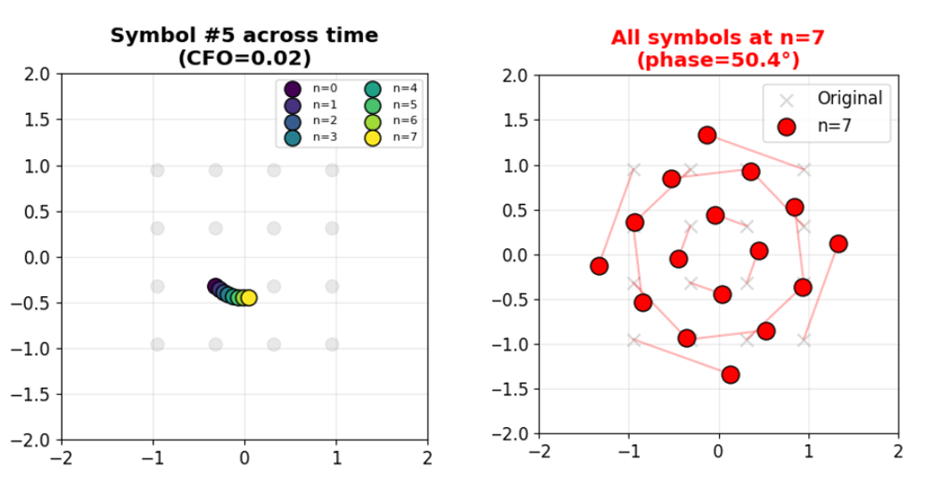
Đồng bộ tần số
CFO biến lỗi tần số thành chuyển động pha có cấu trúc theo thời gian
Quyết định từng symbol độc lập không khai thác được quy luật quay pha liên tục do CFO gây ra.
φ[n] = 2π Δf Ts n
Hệ quả
Pha không phải lỗi độc lập; nó có cấu trúc tuần tự. Vì vậy mô hình cần quan sát nhiều symbol.
Publication_2 | AutoEncoder-based modulation
08

Slide 9
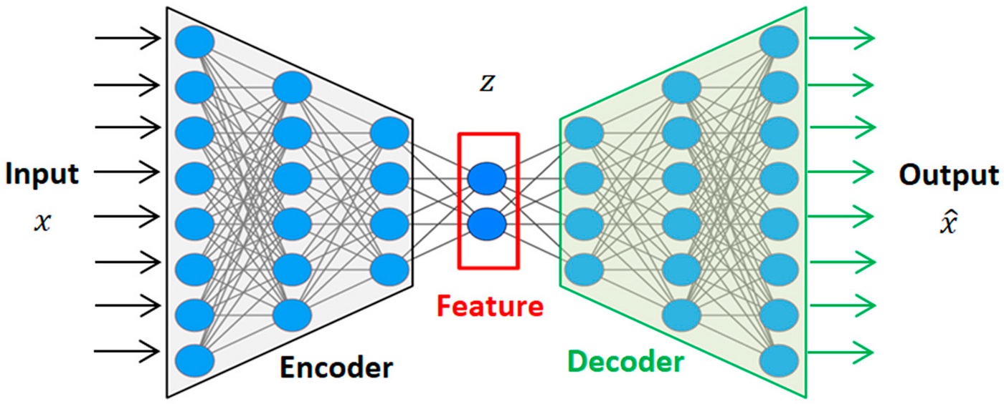
Kiến trúc đề xuất
AutoEncoder học đồng thời bộ phát và bộ thu
Encoder tạo tín hiệu I/Q thỏa ràng buộc công suất; Decoder ước lượng phân bố hậu nghiệm trên tập thông điệp.
One-hot input
Dense encoder
Channel layer
Softmax decoder
Cross-entropy loss
Publication_2 | AutoEncoder-based modulation
09

Slide 10
Scenario 1
Single-symbol AE: học chòm sao chịu PA và fading
Mục tiêu là tối ưu trực tiếp vị trí điểm tín hiệu sao cho sau biến dạng PA và kênh, ranh giới quyết định vẫn tách biệt.
Thông điệp
Encoder
PA + kênh
Decoder
BER
M=16
PA Rapp
Rayleigh
AWGN
Publication_2 | AutoEncoder-based modulation
10

Slide 11
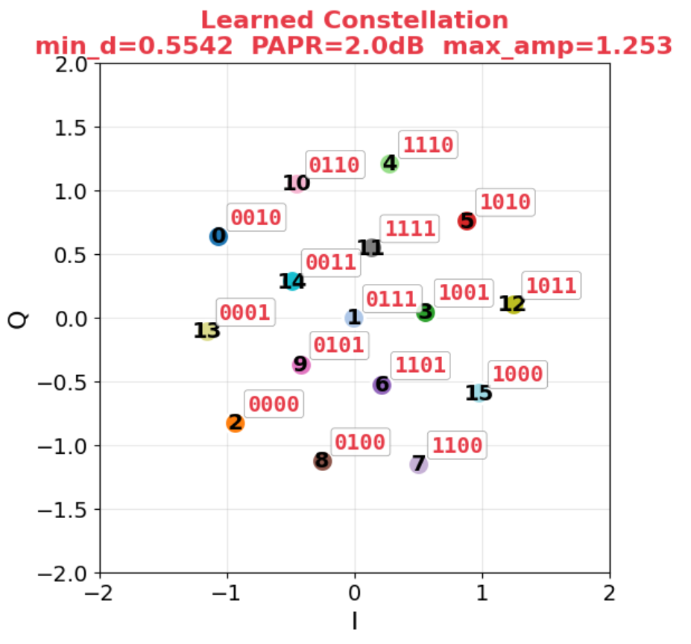
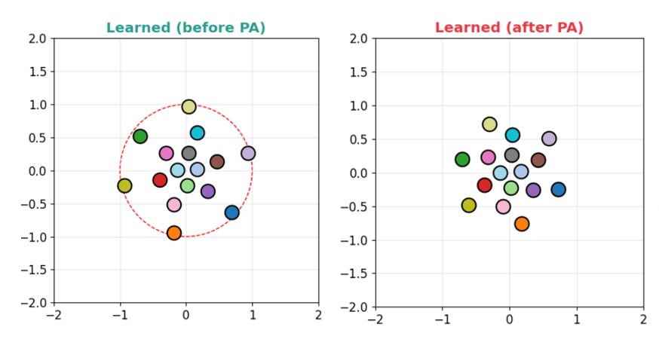
Kết quả Scenario 1
Chòm sao AE tự điều chỉnh để giảm tác động PA
So với 16-QAM cố định, chòm sao học được ưu tiên cấu trúc sau-kênh thay vì hình học vuông lý tưởng.
Chòm sao AE
Trước/sau PA
Publication_2 | AutoEncoder-based modulation
11

Slide 12
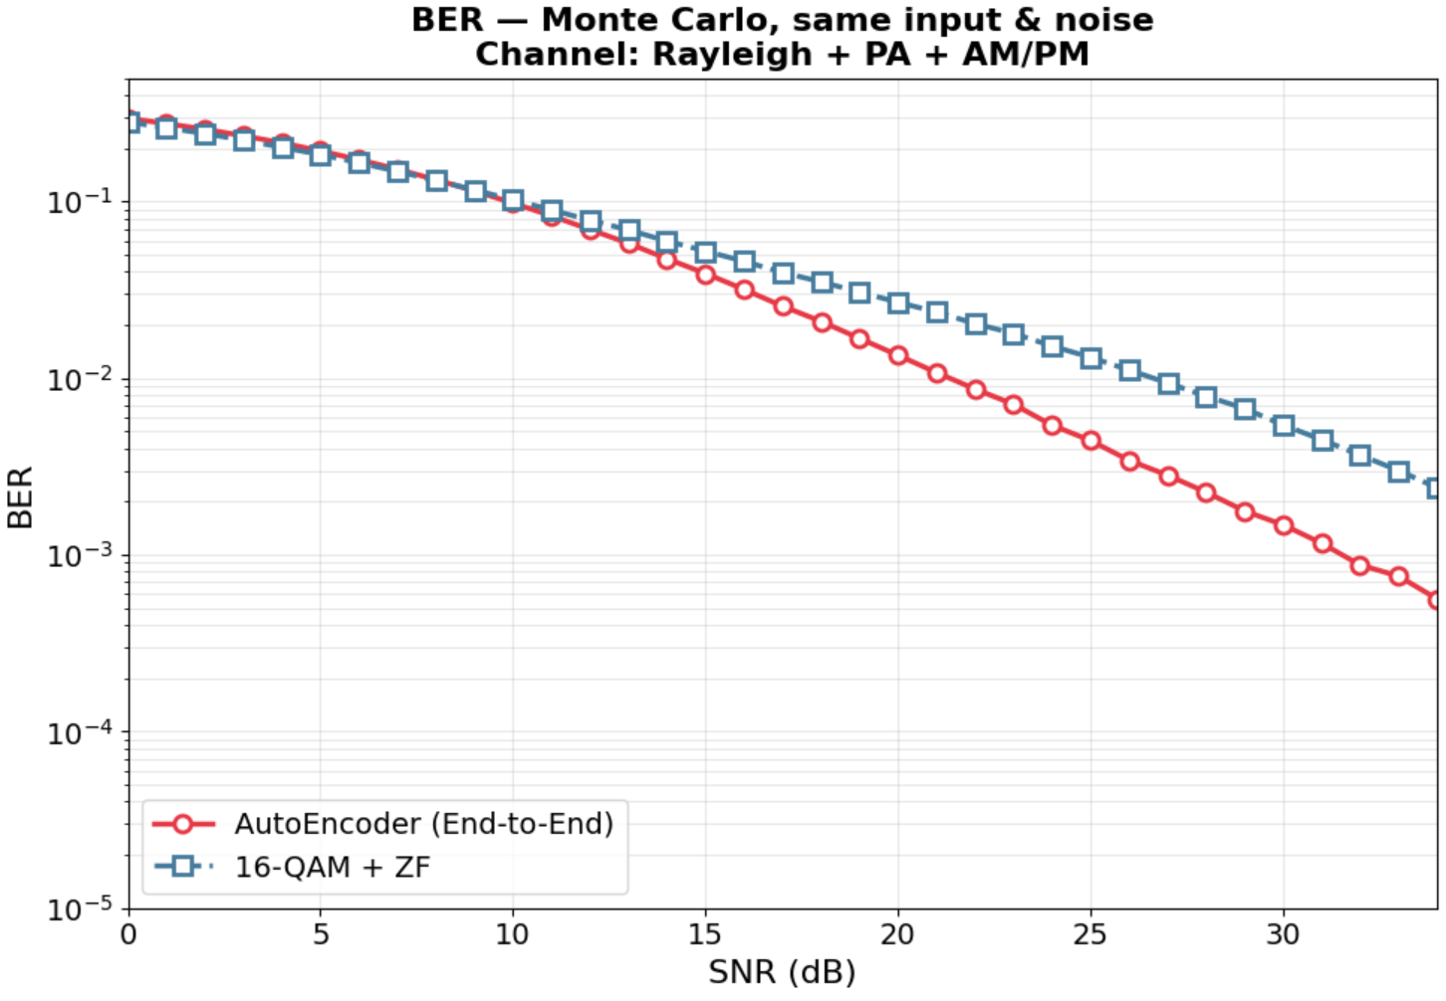
Kết quả Scenario 1
AE đạt lợi ích SNR khoảng 3-4 dB trong điều kiện PA/Rayleigh
Hiệu năng BER cho thấy tối ưu đầu-cuối tạo lợi thế rõ ràng khi kênh không còn khớp giả thiết tuyến tính.
Gain báo cáo: ~3-4 dB
Đọc kết quả theo đường BER-SNR: đường cong càng dịch trái, hệ thống càng cần ít SNR hơn để đạt cùng BER.
Publication_2 | AutoEncoder-based modulation
12

Slide 13
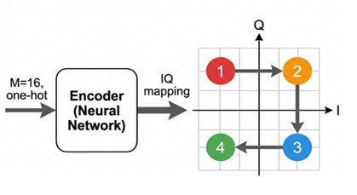
Scenario 2
Multi-symbol AE: khai thác ngữ cảnh thời gian để bù CFO
Thay vì ước lượng CFO bằng khối đồng bộ riêng, mô hình học từ một cửa sổ symbol để suy ra quy luật quay pha.
TimeDistributed
Symbol sequence
Blind CFO compensation
No PLL/pilot block
Publication_2 | AutoEncoder-based modulation
13

Slide 14
Cơ chế học
CFO trở thành một mẫu động học mà mạng có thể học
Cửa sổ nhiều symbol cung cấp thông tin về tốc độ quay pha, giúp decoder phân biệt méo CFO với nhiễu ngẫu nhiên.
Y = {x[n]e^{jφ[n]}}; φ[n+1]-φ[n]=2πΔfTs
01
Quan sát chuỗi I/Q
02
Suy ra xu hướng pha
03
Tái căn chỉnh miền đặc trưng
04
Ước lượng thông điệp
Publication_2 | AutoEncoder-based modulation
14

Slide 15
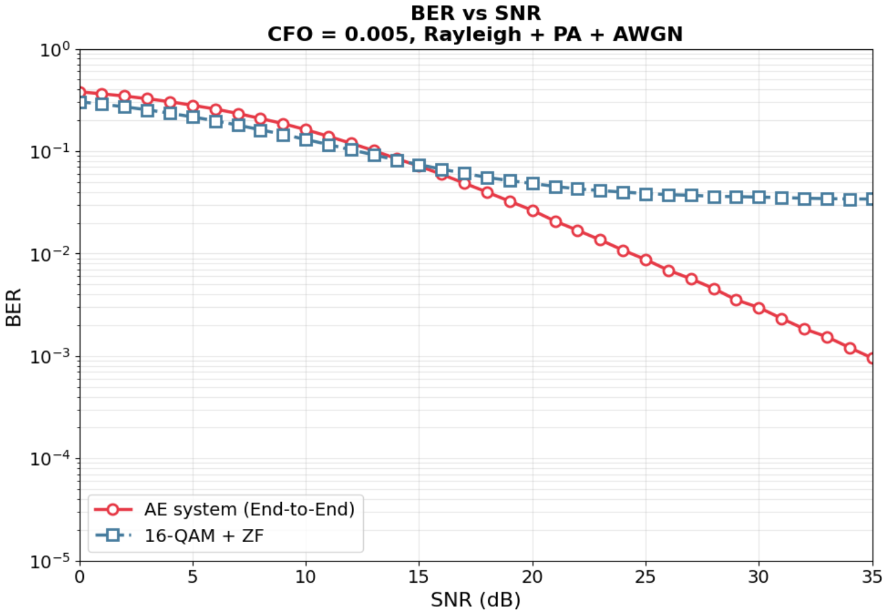
Kết quả Scenario 2
Tại CFO = 0.005, AE duy trì BER thấp hơn 16-QAM
Khi pha quay chậm nhưng tích lũy, mô hình nhiều-symbol tận dụng tính tương quan thời gian để ổn định quyết định.
CFO = 0.005
Đọc kết quả theo đường BER-SNR: đường cong càng dịch trái, hệ thống càng cần ít SNR hơn để đạt cùng BER.
Publication_2 | AutoEncoder-based modulation
15

Slide 16
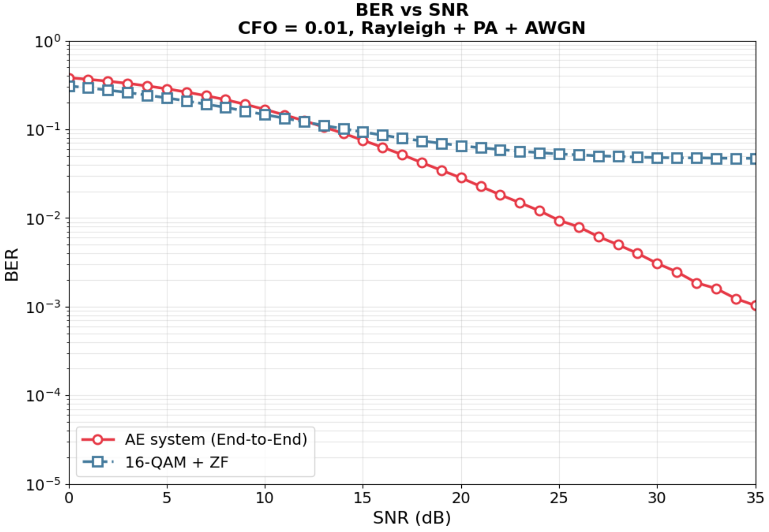
Kết quả Scenario 2
Tại CFO = 0.01, lợi thế học bù CFO rõ hơn
Mức CFO lớn làm suy giảm mạnh bộ thu truyền thống, trong khi AE vẫn học được đặc trưng xoay pha của chuỗi symbol.
Gain báo cáo: ~5-8 dB
Đọc kết quả theo đường BER-SNR: đường cong càng dịch trái, hệ thống càng cần ít SNR hơn để đạt cùng BER.
Publication_2 | AutoEncoder-based modulation
16

Slide 17
Scenario 3
Neural FEC mở rộng AE từ điều chế sang mã hóa kênh
Thay vì ghép riêng điều chế và mã kênh, mô hình học ánh xạ từ k bit sang N symbol phức để tối ưu xác suất giải mã.
R = k / (2N)
k bit thông tin
Encoder neural FEC
N symbol I/Q
Kênh tổng hợp
Soft decoder
Publication_2 | AutoEncoder-based modulation
17

Slide 18
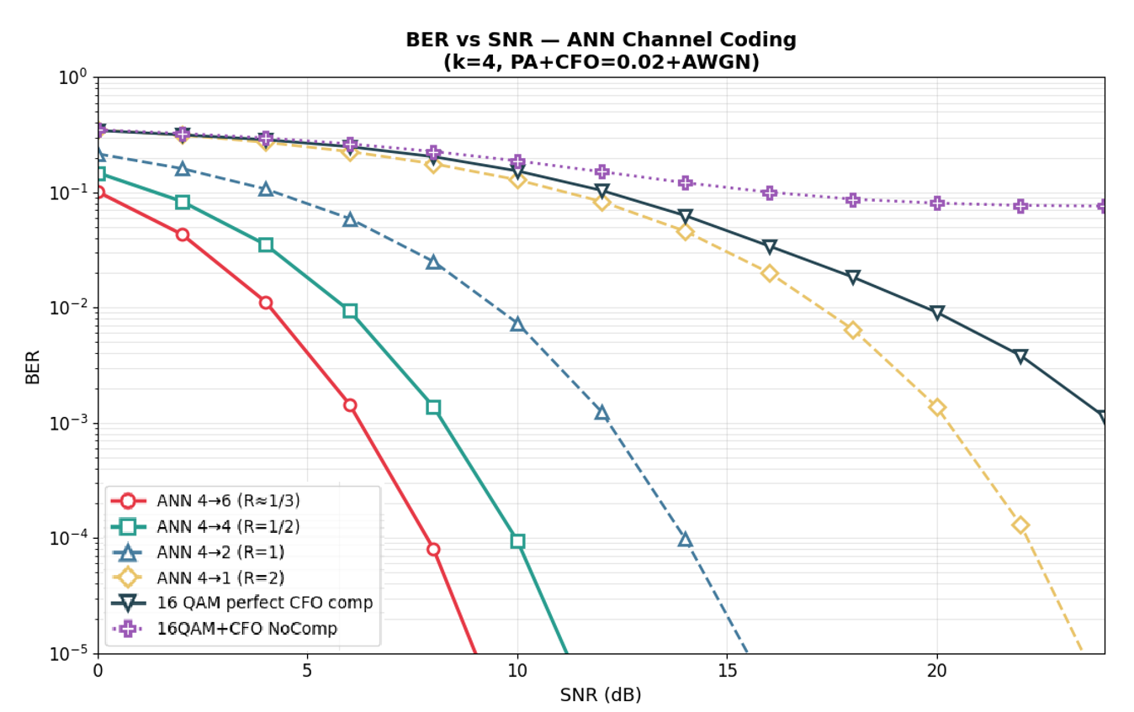
Kết quả Scenario 3
AE có đặc tính mã hóa kênh đạt BER dưới 10⁻⁴ ở SNR thấp
Kết quả cho thấy tiềm năng của biểu diễn học sâu khi tối ưu đồng thời độ dư, hình học tín hiệu và luật giải mã.
BER < 10⁻⁴
Đọc kết quả theo đường BER-SNR: đường cong càng dịch trái, hệ thống càng cần ít SNR hơn để đạt cùng BER.
Publication_2 | AutoEncoder-based modulation
18

Slide 19
Huấn luyện
Hàm mất mát kết hợp phân loại đúng và ràng buộc vật lý
Cách huấn luyện hiệu quả phải phản ánh cả mục tiêu thông tin và giới hạn phần cứng.
L_CE = -Σ_m 1{m} log pθ(m|y)
Curriculum learning: tăng dần độ khó kênh
L_total = L_CE + λP L_PA + λD max(d_target² - d_min², 0)
Physics-constrained loss: tránh nghiệm tối ưu phi thực tế
d_min = min_{i≠j} ||x_i - x_j||₂
Softmax output: thuận lợi cho hậu xử lý xác suất
Publication_2 | AutoEncoder-based modulation
19

Slide 20
Liên kết với giải mã kênh
Đầu ra xác suất của AE có thể chuyển thành LLR mềm
Đây là điểm nối quan trọng nếu muốn ghép AE modulation với LDPC/Turbo/BICM-ID ở các nghiên cứu tiếp theo.
L(b_i)= ln [Σ_{m:b_i=1} P(s_m|y) / Σ_{m:b_i=0} P(s_m|y)]
Softmax p(m|y)
Bit marginalization
LLR
Channel decoder
Publication_2 | AutoEncoder-based modulation
20

Slide 21
Tổng hợp
Ba kịch bản cho thấy các vai trò khác nhau của học sâu ở lớp vật lý
Giá trị khoa học nằm ở việc kiểm chứng từng giả thuyết: học hình học chòm sao, học động học CFO, và học dư thừa mã hóa.
Kịch bản
Mô hình
Sai lệch chính
Kết quả
Ý nghĩa
1
Single-symbol AE
PA + Rayleigh
~3-4 dB
Điều chỉnh chòm sao
2
Multi-symbol AE
CFO
~5-8 dB
Bù pha mù
3
Neural FEC
Kênh tổng hợp
BER < 10⁻⁴
Mã hóa + điều chế
Publication_2 | AutoEncoder-based modulation
21

Slide 22
Thảo luận học thuật
Kết quả tích cực nhưng vẫn cần đánh giá trên hệ thống truyền thông đầy đủ
Bài báo chứng minh tiềm năng ở mức mô phỏng; để tiến tới ứng dụng cần kiểm chứng tính tổng quát, độ phức tạp và khả năng tích hợp.
Độ bền khi phân bố kênh thực khác tập huấn luyện
Chi phí tính toán và độ trễ tại thiết bị thu/phát
Khả năng sinh LLR ổn định cho decoder ngoài
Tích hợp vào BICM-ID/OFDM/SDR còn là hướng tiếp theo
Không kết luận quá mức
Publication_2 | AutoEncoder-based modulation
22

Slide 23
Kết luận
AutoEncoder là hướng tiếp cận có cơ sở cho điều chế thích nghi trên kênh không lý tưởng
Publication_2 cung cấp bằng chứng thực nghiệm rằng học sâu có thể cải thiện chất lượng truyền dẫn khi được ràng buộc bởi mô hình vật lý.
Tối ưu đầu-cuối giúp vượt qua giới hạn của chòm sao cố định
Ngữ cảnh thời gian là chìa khóa cho CFO
Neural FEC mở đường cho tối ưu chung điều chế - mã kênh

